Slide 1
POMM1052
Liikunnan ja terveystiedon soveltava osa

Slide 2
Alkulämppä
Mitä on jäänyt POM ydimestä mieleen?

Slide 3
Mitä odotatte kurssilta?

Slide 4
Kurssin tavoitteet (ops) ja aikataulu
Opintojakson suoritettuaan opiskelija
- ymmärtää motorisen oppimisen merkityksen eri oppiaineissa ja niitä yhdistävänä tekijänä
- osaa suunnitella ja ohjata lapsen hyvinvointia edistäviä oppimisprosesseja
25.9 johdatus, soveltava liikunta
2.10 Kailin osuus ”Motoriikan haasteet oppimisessa” Onko tarvetta? Soveltavan liikuntaan liittyvän tehtävän purku. Oman projektin suunnittelu pienryhmissä
VKO 42 ja 43 Kailin ohjaukset
9.10 itsenäinen työskentely pienryhmissä
30.10 Purku

Slide 5
Kurssiprojekti
Tavoite: luoda käytännöllinen työkalu opettaa koulussa SOVELTAVA LIIKUNTA, TERVEYSKASVATUSTA tai oppiaineita integroiva opintokokonaisuus, jossa liikunta on vahvasti mukana
Koko ryhmällä yksi iso ilmiö/teema sekä luokkataso. Saa itse valita!
Ryhmät saavat päättää mitä oppiaineita integroivat, kunhan liikunta on mukana!
Lopputuotokset Peda.netiin! 30.11
Työstä niin selkeä, että kuka tahansa voi opettaa ohjeistuksesta

Slide 6
Mitä tuotoksessa täytyy näkyä?
Tavoitteet (koko ilmiö ja pienemmät kokonaisuudet)
  Luokkatason tavoitteet kummastakin oppiaineesta otettu huomioon (OPS)
  Laaja-alaiset oppimistavoitteet!
Organisointi
  Miten toteutetaan? Mitä toteutukseen tarvitaan? Muuta huomoitavaa?
Arviointi
  Miten toimintaa ja oppimista arvioidaan?
Huomiot, pohdinnat, käytännöllisyys, ehdotukset soveltamiseen sekä työn heikkoudet ja vahvuudet
Huomioikaa työn ulkoasu → millainen ulkoasu antaa opettajalle selkeän kuvan teidän kokonaisuudesta?

Slide 7
Kurssin eteneminen
Koko ryhmän ilmiö/teema olisi hyvä päättää ajoissa
Yhteisillä suunnittelukerroilla (2.10 ja 9.10) saatte aikaa ja apuja yhteisten isompien linjojen suunnitteluun (koko ryhmä)
Sparrauskerralla pitäisi olla jotain jo valmiina (vko 42-43 Kailin ohjaus)
Viimeisellä demolla (30.10) jokaisella pienryhmällä noin 30 minuuttia aikaa esitellä oma tuotos ja ohjata valitsemansa ”helmi” omasta suunnitelmasta!

Slide 8
Arviointikriteerit tiimin tuotokselle
5
  Valitut oppiaineet, tavoitteet, organisointi ja arviointi muodostavat selkeän kokonaisuuden, joka on perusteltu uutta opetussuunnitelmaa mukaillen sekä vuosiluokka huomioiden
  Suunnitelma on erittäin monipuolinen ja eri näkökulmia sekä laaja-alaiset osaamistavoitteet erinomaisesti huomioiva
  Sisältö on erittäin käyttökelpoinen ja helposti sovellettavissa kouluille
  Työn heikkouksia ja vahvuuksia on pohdittu analyyttisesti ja sovellusehdotuksia esitelty runsaasti
  Messupäivän ”demo” on erittäin innovatiivinen, osallistava ja ajatuksia herättävä. Se havainnollistaa integraatiomallin erinomaisesti ja antaa muille hyvät valmiudet toteuttaa kyseinen oppimiskokonaisuus
3
  Valittuja oppiaineita, tavoitteita, organisointia ja arviointia on pohdittu, mutta perustelut ja kokonaisuus ovat vajavaiset
  Suunnitelma on hyvä ja laaja-alaisia osaamistavoitteita on otettu huomioon
  Sisältö on käyttökelpoinen ja sovellettavissa kouluille
  Työn heikkouksia sekä vahvuuksia on pohdittu ja sovellusehdotuksia esitelty
  Messupäivän ”demo” on valtaosin innostava ja osallistava. Materiaali havainnollistetaan hyvin ja muut saavat kuvan siitä, kuinka toteuttaa kyseinen oppimiskokonaisuus.
1
  Valittujen oppiaineiden, tavoitteiden, organisoinnin ja arvioinnin yhteys opetussuunnitelmaan puuttuu eikä työ muodosta selkeää kokonaisuutta
  Suunnitelmassa on sisällöllisesti huomattavia puutteita ja epäjohdonmukaisuuksia.
  Osaa materiaalista voi hyödyntää
  Työn heikkoudet ja vahvuudet on mainittu, sovellusehdotukset eivät käyttökelpoisia
  Messupäivän ”demo” ei anna kovin selkeää kuvaa suunnitelmasta eikä havainnollista materiaalia. Esitys innostaa vain vähän, mutta ei osallista.
hylätty
  Kriteetit eivät täyty ja työssä on vakavia puutteita kaikilla osa-alueilla. Rakennettava uudestaan/täydennettävä merkittävästi.

Slide 9
Arviointi
1. Integrointisuunnitelma ja työskentely
2. Itsearvio
Mitä mietteitä?

Slide 10
SOVELTAVA LIIKUNTA

Slide 11
Ennakkokäsitykset
Mitä soveltava liikunta teidän mielestä on?
Mitä haluaisitte siitä oppia?

Slide 12
Soveltavalla liikunnalla tarkoitetaan sellaisten henkilöiden liikuntaa, joiden on vaikea vamman, sairauden tai muun toimintakyvyn heikentymisen vuoksi osallistua yleisesti tarjolla olevaan liikuntaan ja joiden liikunta vaatii soveltamista ja erityisosaamista (Komiteanmietintö 1996:15). Käytännössä soveltavan liikunnan piiriin kuuluu kuitenkin fyysiseltä toimintakyvyltään hyvin erilaisia liikkujia. Joidenkin vamma tai sairaus ei välttämättä näy ulospäin, kun taas osalla saattaa olla hyvinkin vaikea-asteinen liikuntarajoite. (Kilkki 2015, 12.)

Slide 13
TEHTÄVÄ
Suunnitelkaa karkeasti liikuntatunti ryhmälle, johon kuuluu yksi ADHD –oppilas, yksi motorisen oppimisvaikeuden omaava oppilas ja yksi oppilas, jolla on suuria vaikeuksia tehdä yhteistyötä muiden oppilaiden kanssa
Miettikää erityisesti eriyttämistä, työtapoja sekä organisointia, joka tukee osallistumista ja oppimista (soveltavan liikunnan näkökulma)
Teemat: 1. luontoliikunta, 2. kehonhallinta, 3. palloilu, 4. musiikkiliikunta
T

Slide 14
Materiaalit
http://www.edu.fi/ops2016_tukimateriaalit/ohjaus_eriyttaminen_ja_tuki_liikunnassa (Yleisesti liikunnan eriyttämisestä ja oppimisen tukemisesta)
http://www.innostunliikkumaan.fi/_file/download/inline/3471a508-8028-4f92-9bb2-757fc609c2b0/Motoriikan%20haasteet%20ja%20ideat%20niiden%20ratkaisemiseksi.pdf (Motoriikan haasteet ja niiden ratkaiseminen)
https://koppa.jyu.fi/avoimet/liikunta/soveltava-liikunta/materiaalit/eriyttaminen-pops2014-mukaan (Eriyttäminen ja uusi OPS)
http://www.lts.fi/Soveltava%20liikunta/toimijat-ja-verkostot/soveltavan-liikunnan-koulutus-ja-tutkijatoiminta/soveltavan (Soveltavan liikunnan EIPET -opetusmateriaalit)
http://www.skillilataamo.fi/#!
https://koppa.jyu.fi/avoimet/liikunta/soveltava-liikunta/soveltavan-liikunnan-tietoa-verkosta (Terhin kotisivut)

Slide 15
Huovinen T., Hirvensalo M., Kulmala J., Palomäki S., Tammelin T. & Heikinaro-Johansson P. 2014. Fyysisen aktiivisuuden mittaaminen koulun liikuntatunnilla systemaattisella LOTAS -observointimenetelmällä ja ActiGraph wGT3X+ kiihtyvyysmittarilla. Liikunta & Tiede 51 (1), 56–63.
Siutla, H., Huovinen, T., Partanen, A., & Hirvensalo, M. (2012). Opetusviestintä heterogeenisen kolmannen luokan ryhmällä. Liikunta & Tiede, 49 (1), 59-66
Oppikirjoja ja -materiaaleja
Rintala, P., Huovinen, T. & Niemelä, S. 2012. Soveltava liikunta Helsinki: Liikuntatieteellinen Seura.
Huovinen, T., Remahl, V. & Turunen, S. 2009. Pallopelejä ja pelisovelluksia. Opetushallitus. Koululiikuntaliitto.
Heikinaro-Johansson, P. & Huovinen, T. (toim.) 2007. Näkökulmia liikuntapedagogiikkaan 2. uud. painos. Helsinki: WSOY.
Huovinen, T. (toim.) 2003. Talviliikuntaa kaikille : soveltavan talviliikunnan käsikirja Helsinki: Edita
Verkkomateriaaleja
Soveltava liikunta - materiaalit soveltavan liikunnanopetuksen tueksi
OPS 2016 liikunnan tukimateriaalit. Edu.fi -portaali. Opetushallitus. (Työryhmän jäsenenä, vastuualueena oppimisen tuki)

Slide 16
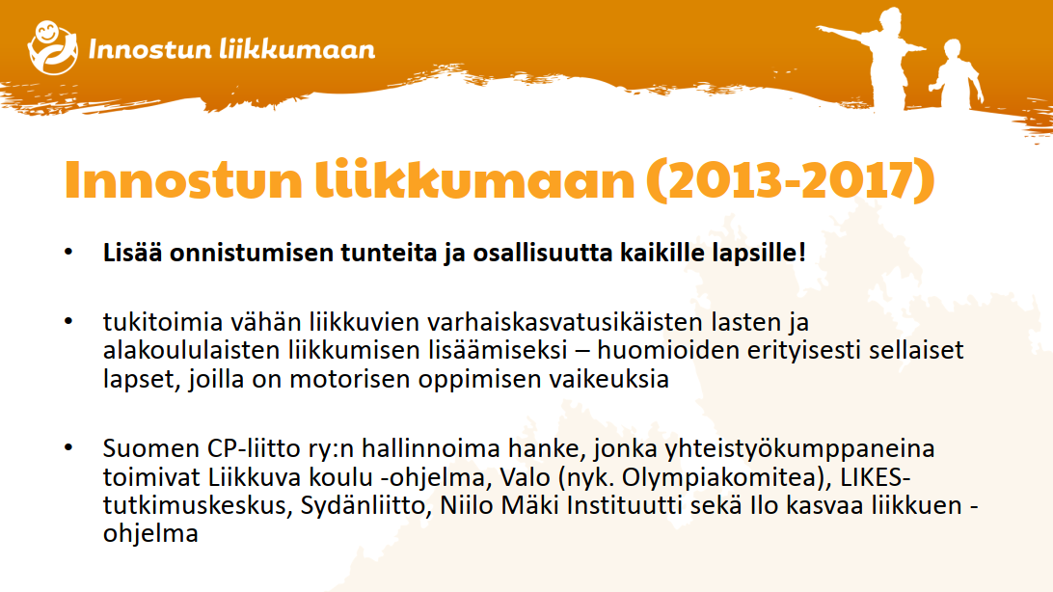

Slide 17
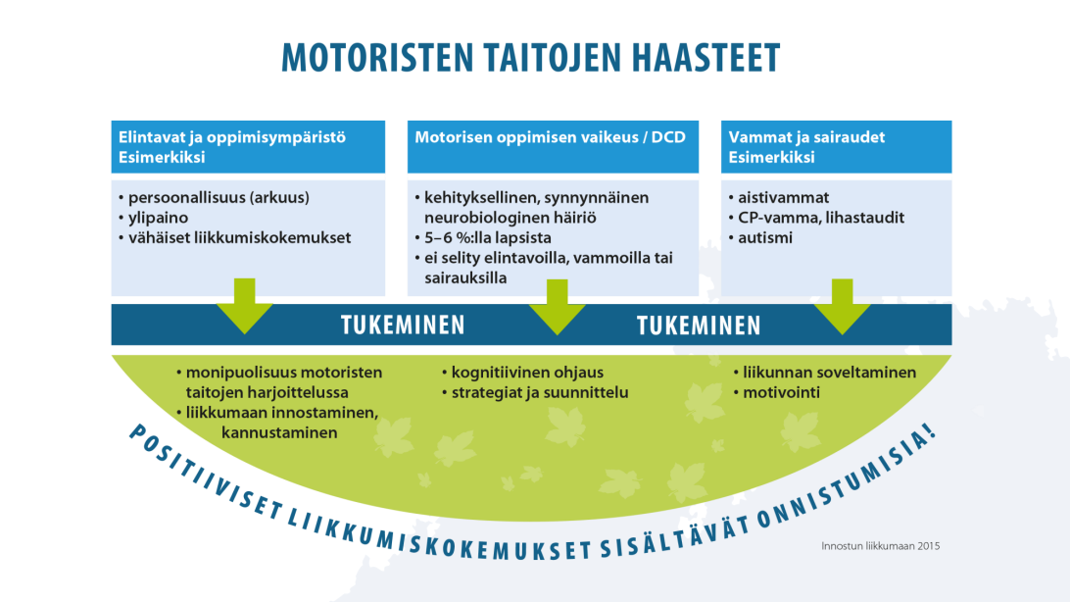

Slide 18


Slide 19
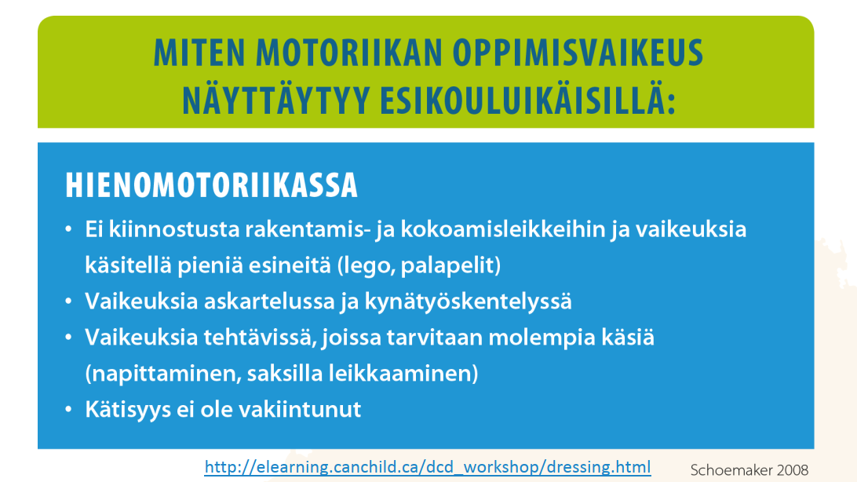

Slide 20
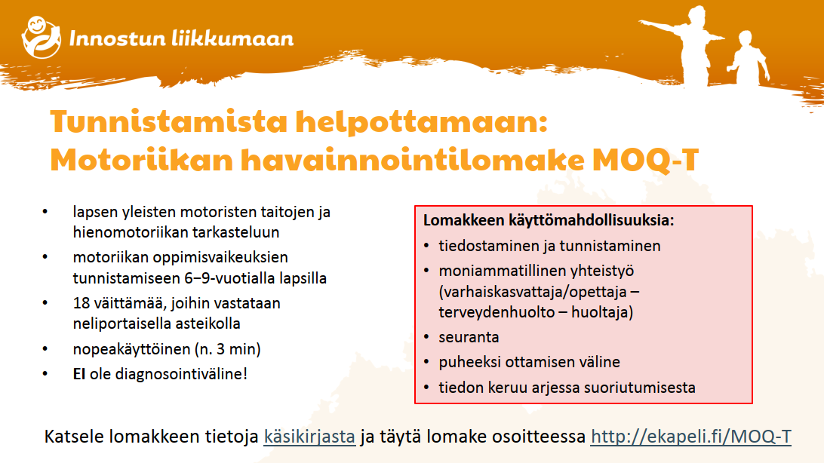

Slide 21
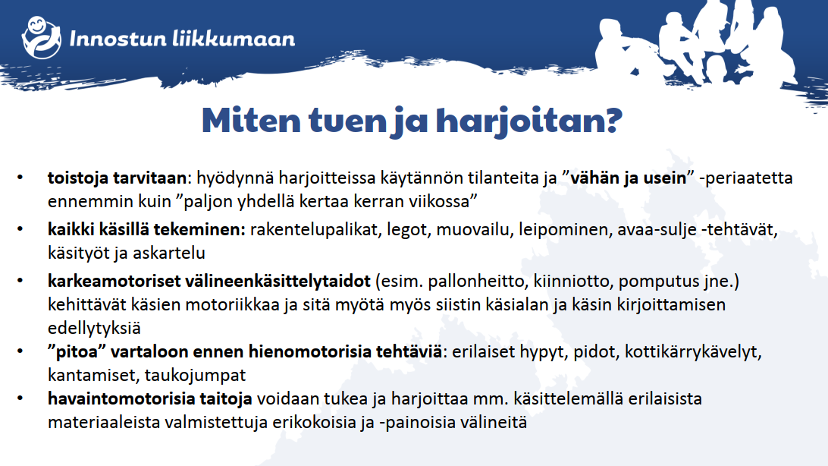

Slide 22
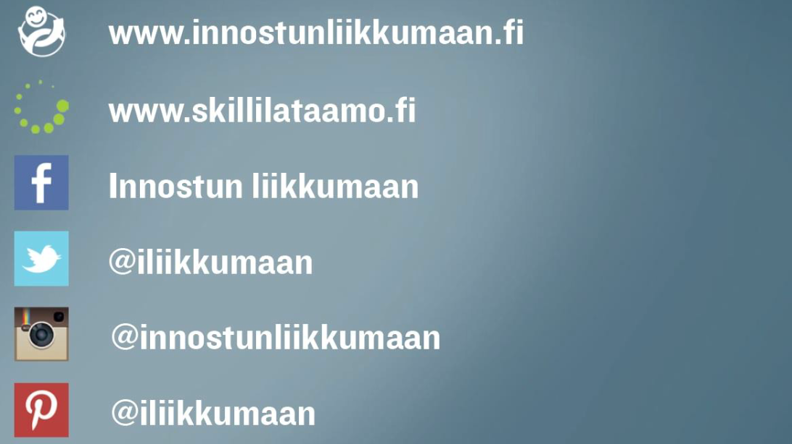

Slide 23

